Slide 1

здоровья
Неделя
Отчет по группам
Лето 2017
воспитатель Коршунова Наталья Григорьевна

Slide 2


Тот, кто с солнышком встаёт, Делает зарядку,
Чистит зубы по утрам И играет в прятки, —
Тот спортивный человек, И вполне весёлый.
Постараемся такими быть В садике и дома.

Slide 3
Группа №3

Slide 4
Квест
«В поисках витамин»

Slide 5
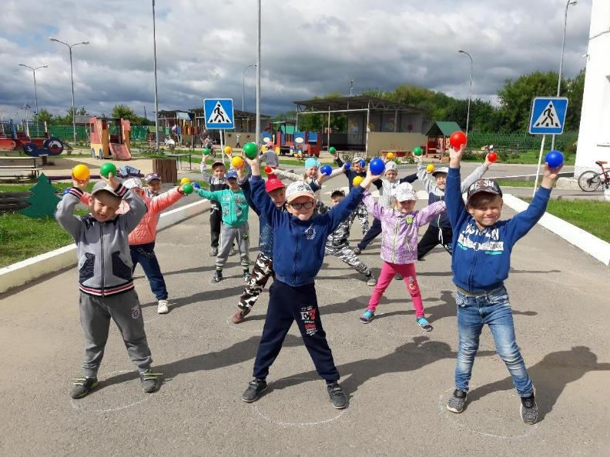
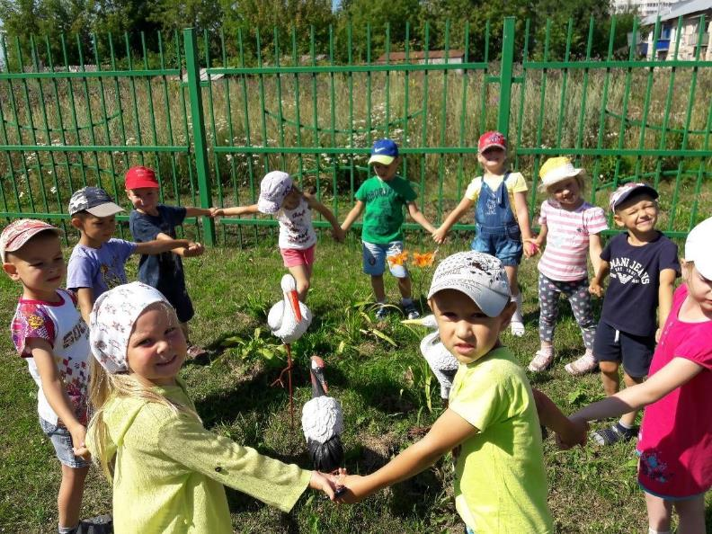
Зарядка
«Веселые витамины»
Исчезновение
витамин

Slide 6
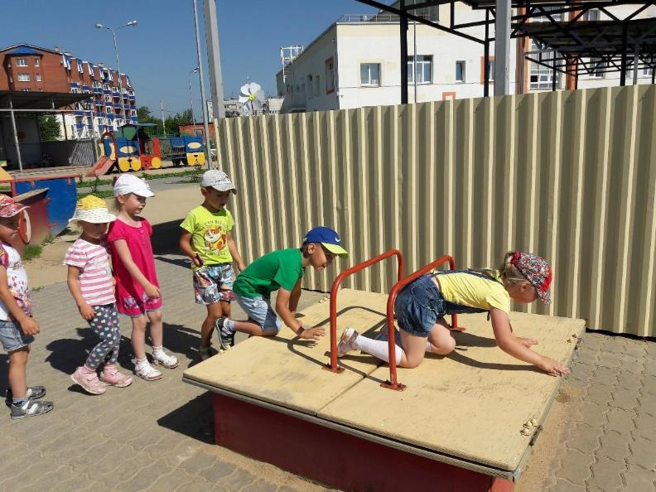
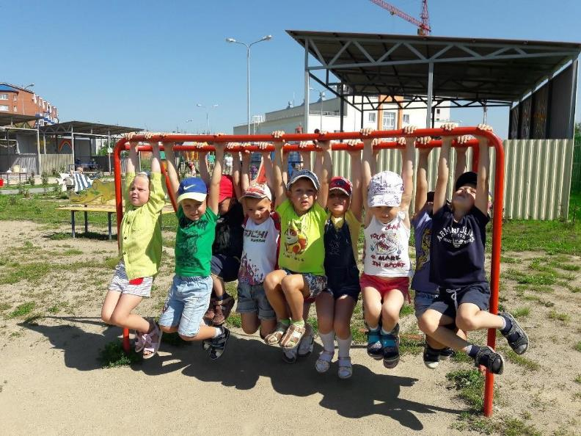
Витамины все найдем
Квест мы пройдем
Раз, два, три…
Играть иди

Slide 7
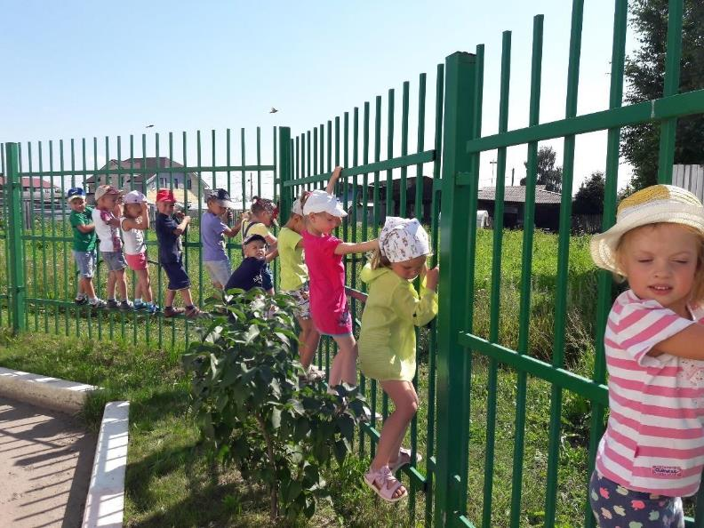
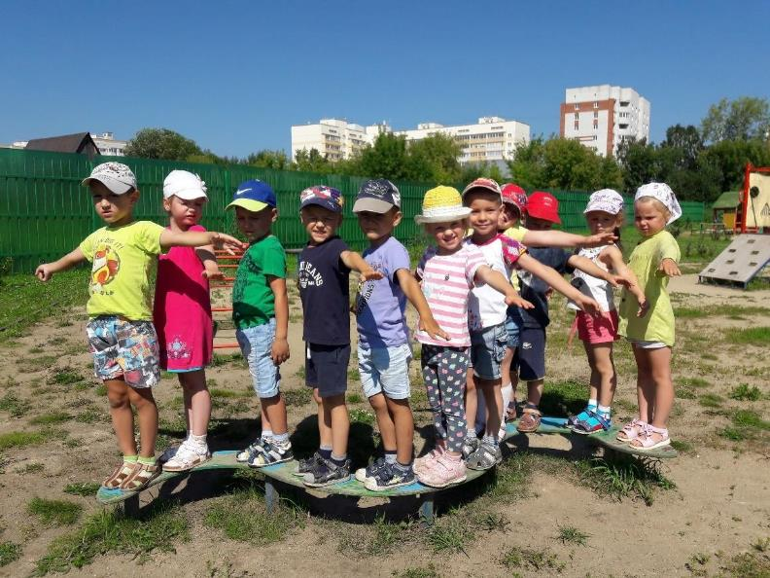
Скалы высокие
у нас на пути
Море бушует
Смотри впереди

Slide 8
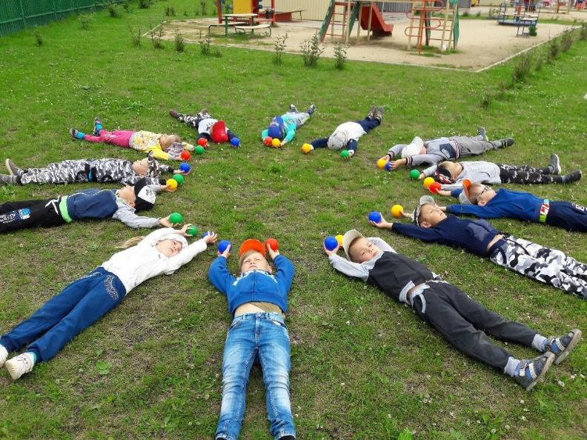
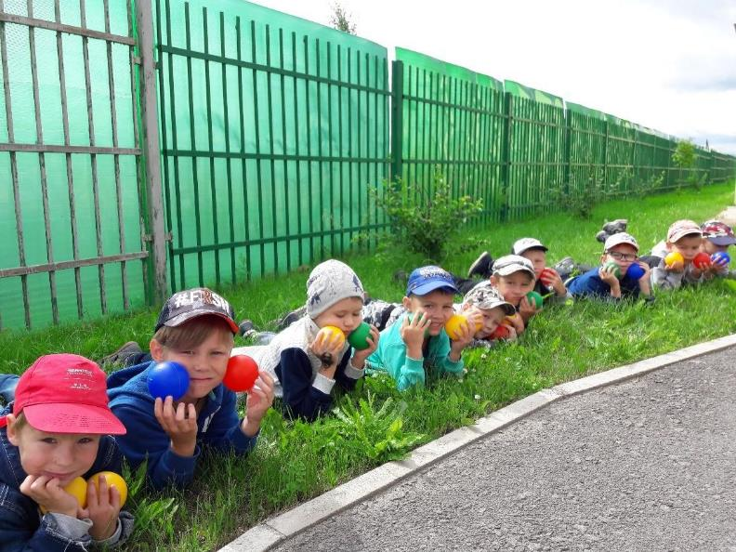
отдыхаем
И немножко
Задание
выполняем

Slide 9
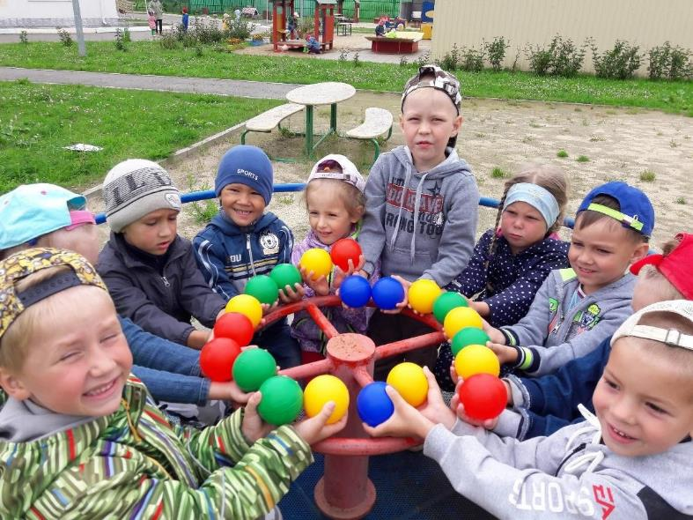
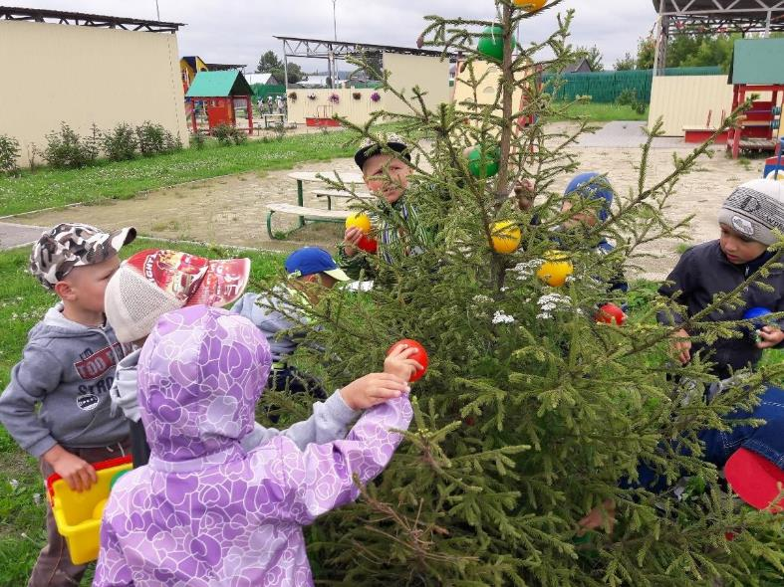
И играть с ними
пошли
Витамины
мы нашли

Slide 10
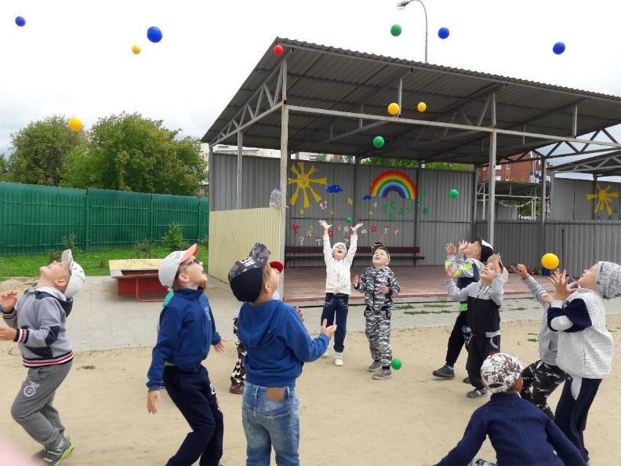
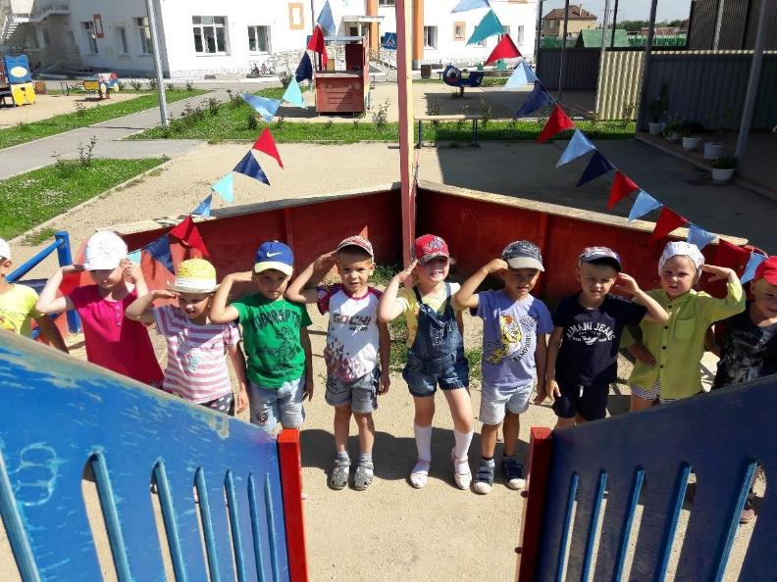
Мы играли,
мы играли
И нисколько
Не устали

Slide 11
Сюжетно-ролевая игра
«В гости на завтрак»

Slide 12
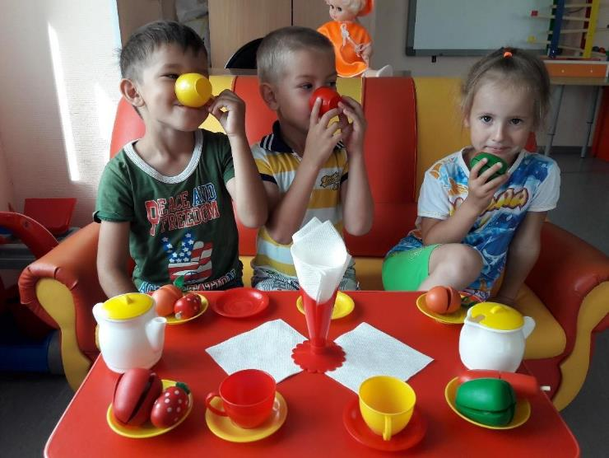
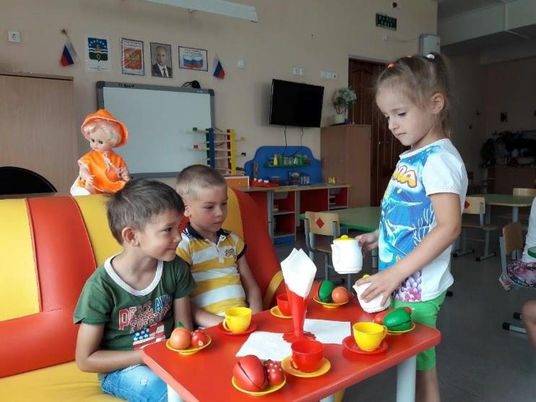
Мы за столиком
сидим
Полезный завтрак
Мы едим

Slide 13
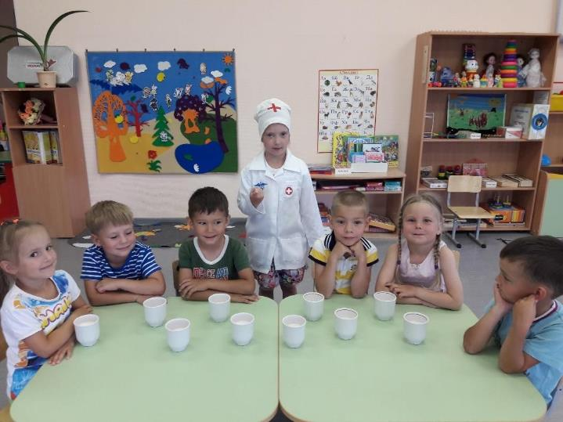
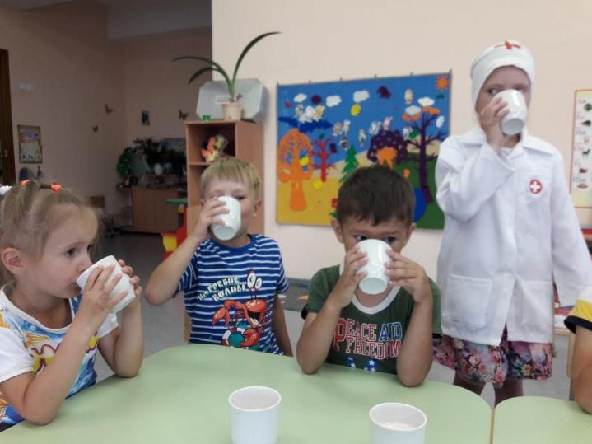
Доктор в гости
К нам пришел
И стихи свои
Прочел

Slide 14
Йогурт вкусный, йогурт сладкий, В сто раз лучше шоколадки,
Он на молоке коровьем, Он полезен для здоровья!
Открывай скорее рот,
Йогурт хочет в твой живот!

Slide 15
Вечер стихов
«О здоровье»

Slide 16
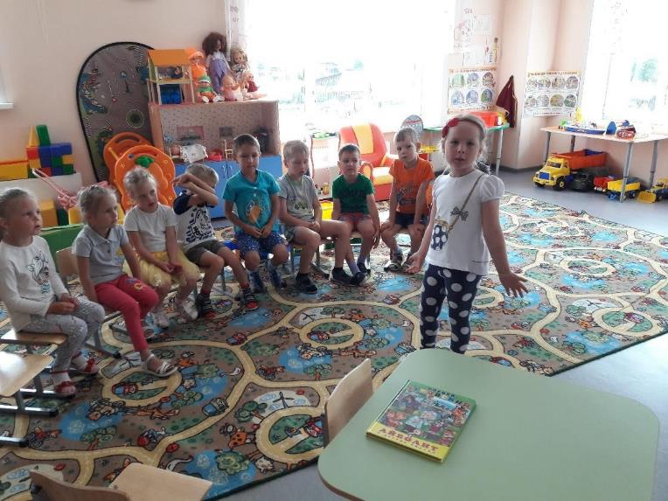
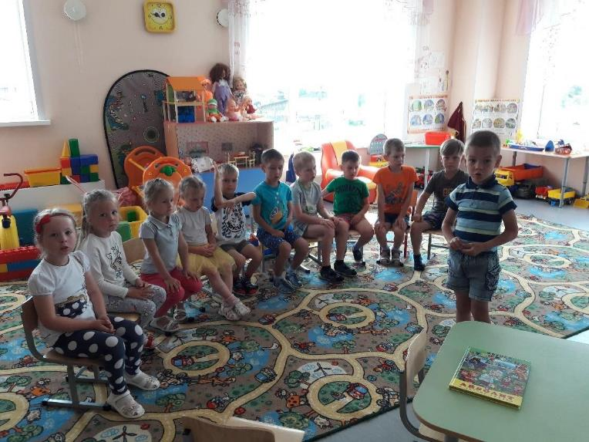
Андрей
«Я мечтаю стать космонавтом»
Злата
«Спать пора…»

Slide 17
Аттракционы
«Мы веселые ребята»

Slide 18
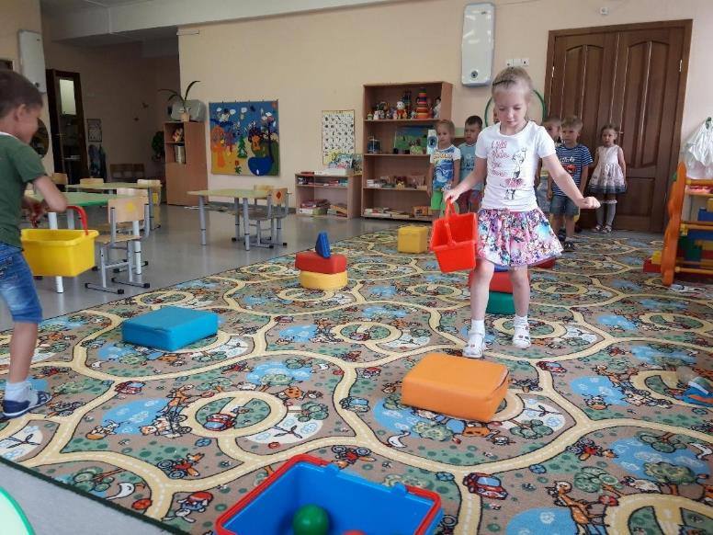
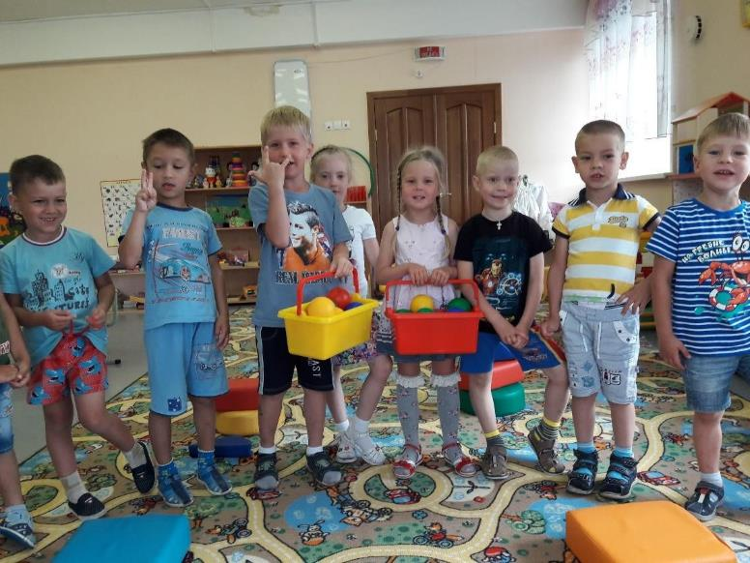
Тот здоров!
Кто веселый
Кто спортивный
Тот и весел

Slide 19
Группа №6

Slide 20
Конкурс рисунка
«Мы любим спорт»

Slide 21
В мире нет рецепта лучше – будь со спортом неразлучен.
Проживешь 100 лет – Вот и весь секрет!

Slide 22
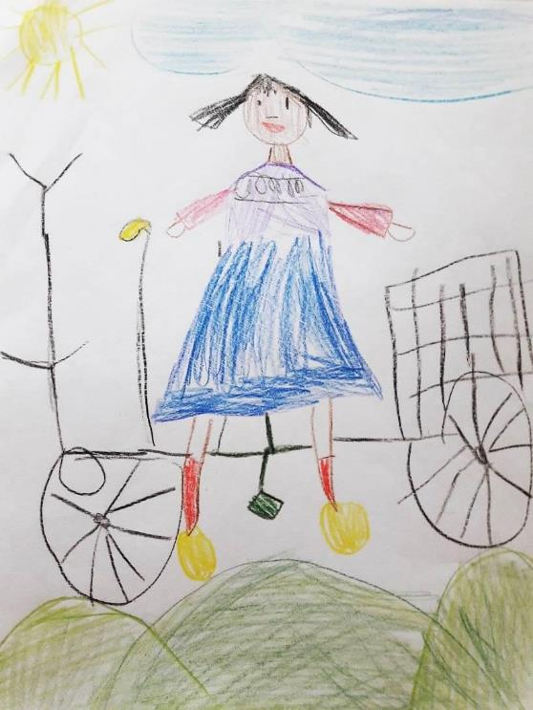
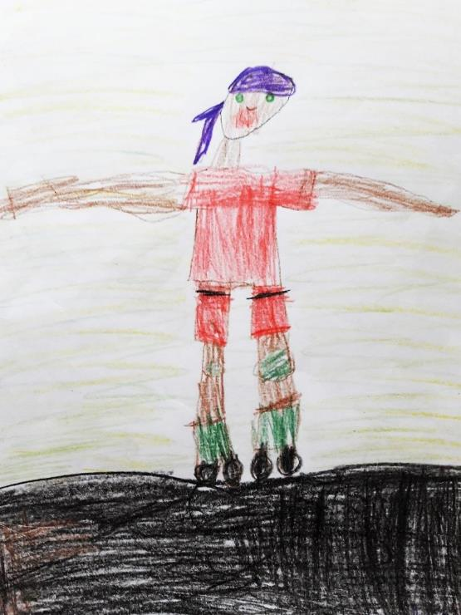
Илья
Роллер
Исчезновение
витамин
Даша
Велосипедистка

Slide 23
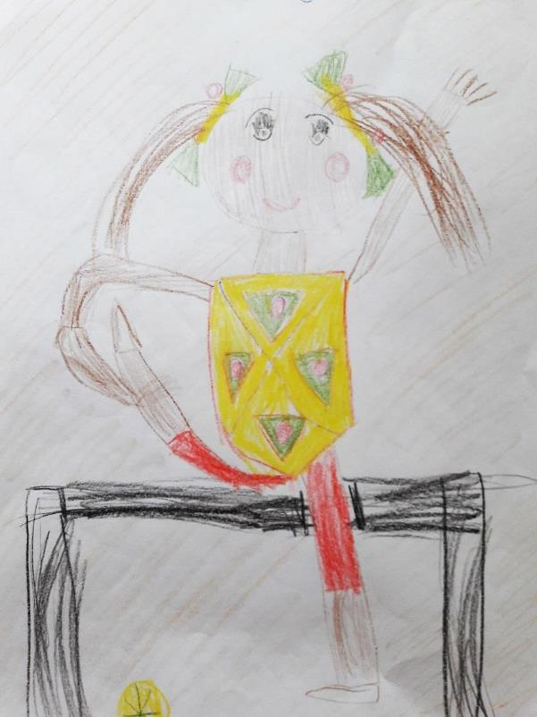
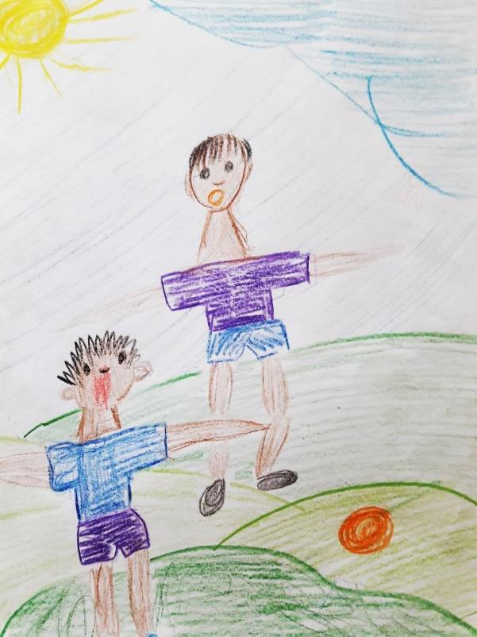
Данил
Футболист
Настя
Гимнастка

Slide 24
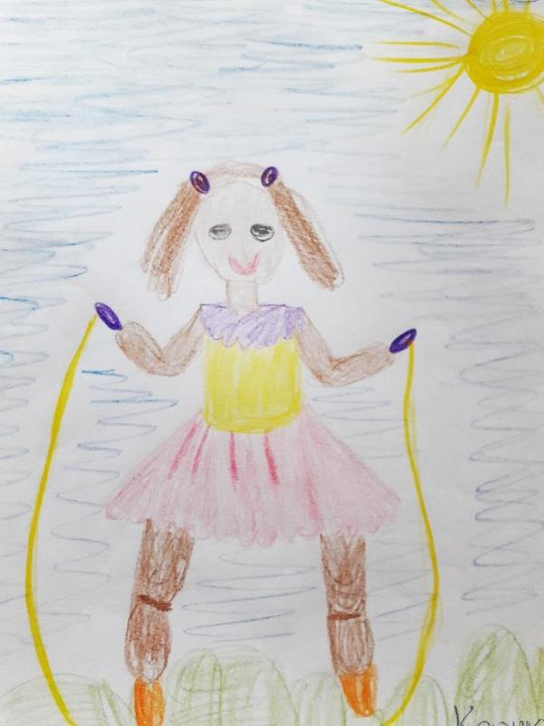
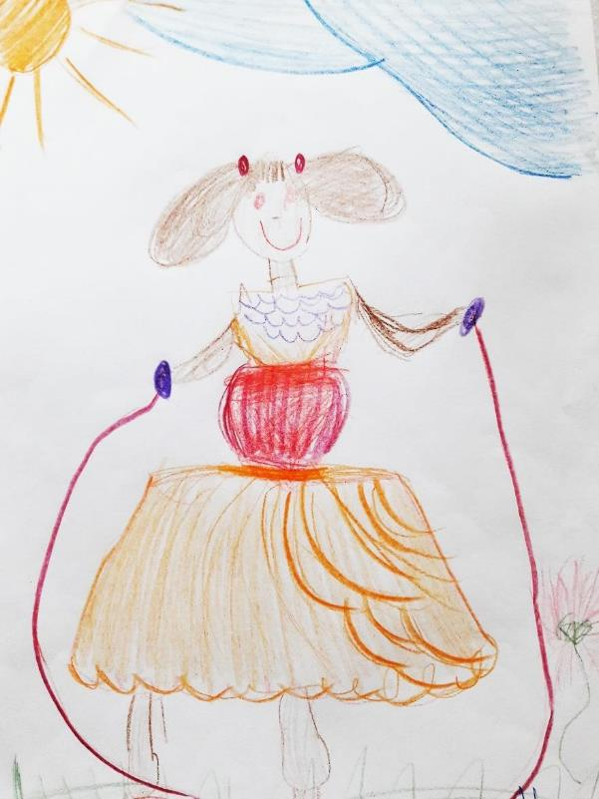
и Настя
тоже
Ксюша
Гимнастка

Slide 25

Путешествие к замку
«Принцессы Здоровья»

Slide 26
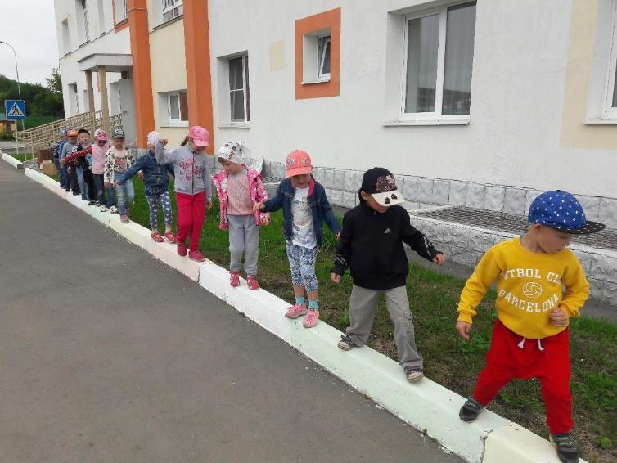
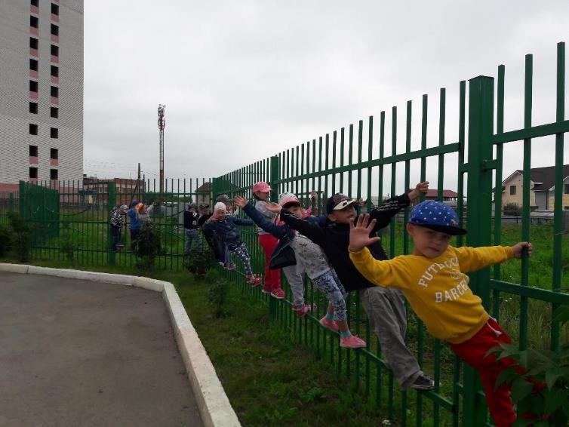
Чтобы к замку
подойти
Нужно препятствия
пройти

Slide 27
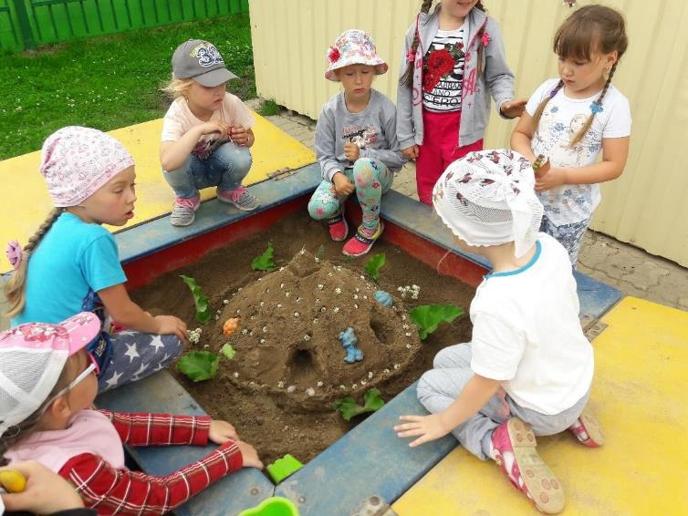

Принцесса Здоровья
Встречает ребят
Солнце, воздух и вода –
Ваши лучшие друзья.
С ними надо вам дружить, Чтоб здоровыми всем быть.
И учит, и учит…
Всех дошколят

Slide 28
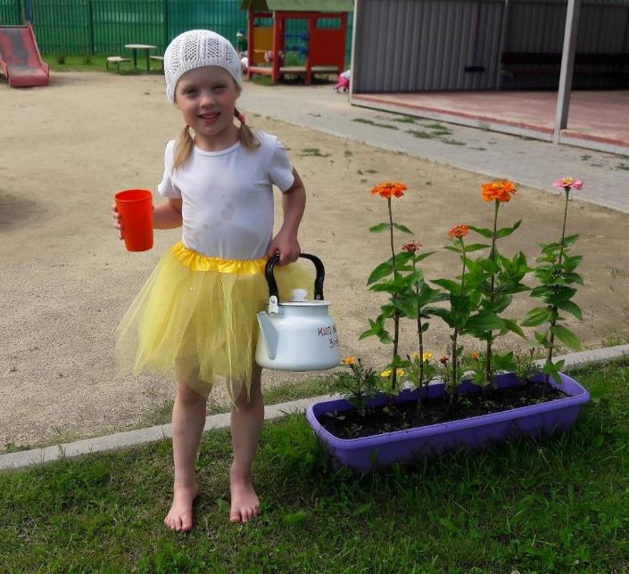
Мы веселые ребята Любим бегать и играть
В нашем садике отличном Свое здоровье укреплять

